Slide 1
Voeding bij verschillende doelgroepen en culturen
De zuigeling

Slide 2
Inhoud van de les
Nakijken
Voeding zuigelingen
Borstvoeding
Kunstvoeding
Bijvoeding
Gebitsverzorging

Slide 3
Vragen zwangere vrouw
Opdracht 14.1
Anouk was altijd met de lijn bezig en ervaart de zwangerschap als een verademing: nu ze toch dikker wordt, hoeft ze niet meer op de calorieën te letten!
A Ben je het eens met haar gedachte? Geef aan waarom wel of waarom niet.
B Waarom is een gezonde levensstijl al belangrijk op het moment dat een vrouw met anticonceptie stopt, ook al is ze nog niet zwanger?
Niet mee eens. Juist tijdens de zwangerschap is het belangrijk om gezond te eten. Je eet ook voor je kind. Gemiddeld komt een vrouw 12 kilo aan tijdens de zwangerschap. Na de bevalling raakt ze die geleidelijk kwijt. Wil ze de extra kilo’s kwijtraken, dan moet ze gaan lijnen.
Je weet nooit op welk moment de bevruchting plaatsvindt. Als je gezond leeft, geef je je kind de beste start.

Slide 4
Vragen zwangere vrouw
Opdracht 14.2
Bestudeer het dagmenu van Anouk, die net een maand zwanger is.
A Ontbijt: twee sneetjes witbrood met halvarine en jam, twee kopjes koffie met melk en suiker. B Tussendoor: klein zakje drop, plak ontbijtkoek, twee koppen koffie, halve banaan. C Lunch: stokbroodje met filet americain, beker koffie met melk en suiker; tussendoor: kop koffie, eierkoek. D Warme maaltijd: biefstukje medium gebakken, gebakken aardappels, sla met tomaat. E ’s Avonds: twee koppen koffie met melk en suiker, biscuitje, paar dropjes, witte boterham met een plakje Beoordeel dit menu en geef aan of Anouk iets aan haar voedingsgewoonten moet veranderen nu ze zwanger is. Licht je antwoord toe.

Slide 5
Vragen zwangere vrouw
Om verstopping te voorkomen kan Anouk beter volkoren brood nemen.
Ze drinkt ook te veel koffie. Meer dan vier koppen per dag geeft een risico op een lager geboortegewicht van het kind.
Drop verhoogt de bloeddruk en kan ze beter laten staan.
Dat geldt eveneens voor filet americain en een medium doorbakken biefstukje. Rauw vlees kan toxoplasmose veroorzaken waardoor afwijkingen aan de vrucht kunnen ontstaan, of een besmetting met de listeriabacterie waardoor er een spontane abortus kan optreden.

Slide 6
Vragen zwangere vrouw
Opdracht 14.3
A Geef aan waarom een vrouw die zwanger wil worden, het best al vier weken voordat ze de anticonceptie staakt met het slikken van foliumzuur kan beginnen.
B Waarom heeft het slikken van foliumzuur geen zin als de zwangerschap meer dan acht weken gevorderd is?
Dan weet je zeker dat je voldoende foliumzuur in je bloed hebt op het moment van de bevruchting. Foliumzuur speelt een belangrijke rol bij de vorming van de neurale buis die vanaf de eerste dag na de bevruchting wordt aangelegd.
Normaal sluit deze buis, waaruit later de hersenen en het ruggenmerg ontstaan, zich tussen de 22e en 28e dag van de zwangerschap.

Slide 7
Vragen zwangere vrouw
Opdracht 14.4
A Waarom is het voor Anouk belangrijk om voldoende ijzer te gebruiken?
B Leg uit waarom ze deze voedingsstof beter via de voeding binnen kan krijgen dan via een ijzerpreparaat.
C Anouk is absoluut niet dol op melk. Wat kan zij in plaats daarvan nemen om toch voldoende calcium binnen te krijgen?
Tijdens de zwangerschap is er extra ijzer nodig voor de bloedtoename van de moeder en de bloedvorming van de foetus. Bovendien legt de foetus in de laatste maanden een ijzervoorraad in zijn lever aan. Zo kan hij na de geboorte leven van uitsluitend moedermelk, die vrijwel geen ijzer bevat. Een ijzerrijke voeding kan de kans op bloedarmoede verkleinen.
Het nadeel van een ijzerpreparaat is dat het verstopping kan veroorzaken.
Yoghurt, kwark, kaas, karnemelk.

Slide 8
Inhoud van de les
Voeding zuigelingen
Borstvoeding
Kunstvoeding
Bijvoeding
Gebitsverzorging

Slide 9
Voeding zuigelingen ⁽²⁾

Slide 10
Borstvoeding – beschermende werking
Infectieziekten
Antistoffen in de moedermelk
Bescherming: ⁽²⁾
maag-darminfecties < 2 jaar
luchtweginfecties en middenoorontsteking, kleine kinderen
Overgewicht
Gewichtsafname moeder
Vetreserve wordt gebruikt

Slide 11
Borstvoeding – geven

Slide 12
Borstvoeding – samenstelling (1) ⁽²⁾
vitamines
mineralen
eiwitten
koolhydraten
vetten
antistoffen

Slide 13
Borstvoeding – samenstelling ⁽¹⁾
Voormelk
Veel lactose
Weinig vet
Achtermelk
Hoger vetgehalte
Samenstelling melk verandert gedurende de periode van borstvoeding
Eerste melk : Colostrum
Veel antistoffen
Laxerende werking

Slide 14
Borstvoeding – aanvullende vitamines ⁽¹⁾
 | direct na de geboorte | bij borstvoeding
vitamine K bloedstolling | 1 milligram (=1.000 microgram) | 10 microgram dagelijks, vanaf 1 week na de geboorte
vitamine D Ontwikkeling botten en tanden | 1 milligram (=1.000 microgram) | 150 microgram dagelijks, vanaf 1 week na de geboorte

Slide 15
Borstvoeding - problemen
Kindje wil niet drinken
Zelf de melk kolven
Te weinig
Combinatie fles/borstvoeding
Tepelkloven
Verkeerd zuigen van de baby
Beschermend laagje van de borst niet verwijderen door zeep/alcohol
Eerst drinken uit de andere borst
Borstontsteking
Tepelkloof/verstopt melkkanaal
Borsten goed leeg drinken

Slide 16
Borstvoeding – voeding moeder ⁽²⁾
Cafeïne
Baby onrustig maken
Max 300mg/dag
kopje koffie (125 ml) bevat ongeveer 85 milligram cafeïne, een kopje thee (125 ml) 30 milligram en een glas cola (180 ml) 18 milligram cafeïne.

Slide 17
Borstvoeding – voeding moeder ⁽²⁾
Alcohol
Binnen 3 uur borstvoeding
Baby minder drinken
Slaap-waakpatroon verstoord
Advies:
Geen alcohol
Melk na alcohol consumptie weggooien (3 uur)

Slide 18
Borstvoeding – voeding moeder ⁽²⁾
Vis
Inname kwik dioxine – zo klein mogelijk
Maximaal 2x per week vette vis
Niet – roofvissen, wilde paling en wolhandkrab (NL)

Slide 19
Borstvoeding – voeding moeder ⁽²⁾
Medicijnen
Overleg met arts

Slide 20
Borstvoeding – bewaren van borstvoeding

Slide 21
Inhoud van de les
Voeding zuigelingen
Borstvoeding
Kunstvoeding
Bijvoeding
Gebitsverzorging

Slide 22
Kunstvoeding ⁽¹⁾

Slide 23
Kunstvoeding ⁽¹⁾
‘Normale’ voeding
Aangepaste voeding
Allergieën
Hongerige baby’s
> 6mnd opvolgmelk
> 1 jaar – normale koemelk
Behoefte 150ml vocht/kg baby/dag
Geen extra vitamine K en D

Slide 24
Kunstvoeding ⁽¹⁾ - bereiding

Slide 25
Kunstvoeding ⁽¹⁾ - bereiding

Slide 26
Inhoud van de les
Voeding zuigelingen
Borstvoeding
Kunstvoeding
Bijvoeding
Gebitsverzorging

Slide 27
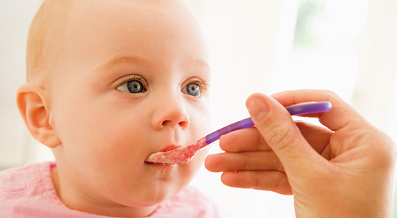
Bijvoeding ⁽³⁾
Wennen vanaf 17 weken
> 6 maanden grotere hapjes
Vanaf 8 maanden 1 fles maaltijd vervangen

Slide 28
Bijvoeding ⁽³⁾
Gezonde voeding
1 smaak tegelijk
Start groente en fruit
Geen zout en kruiden
4 – 8 maanden fijngeprakt en gemalen
> 8 maanden kleine stukjes
> 1 jaar mee eten met de pot
Kant- en klaar potjes
Zachte structuur
Ingrediënten nakijken
Klaargemaakte groente en fruit niet bewaren ivm bacteriële infecties

Slide 29
Bijvoeding ⁽³⁾
Wat geef je niet:

Slide 30
Rapley
Vanaf 6 maanden, ivm darmrijping
Direct vast voedsel
Eerste jaar borstvoeding, hoofdvoeding
Geen honing, zout en suiker
Ontwikkeling motoriek
Smaken en texturen leren kennen

Slide 31
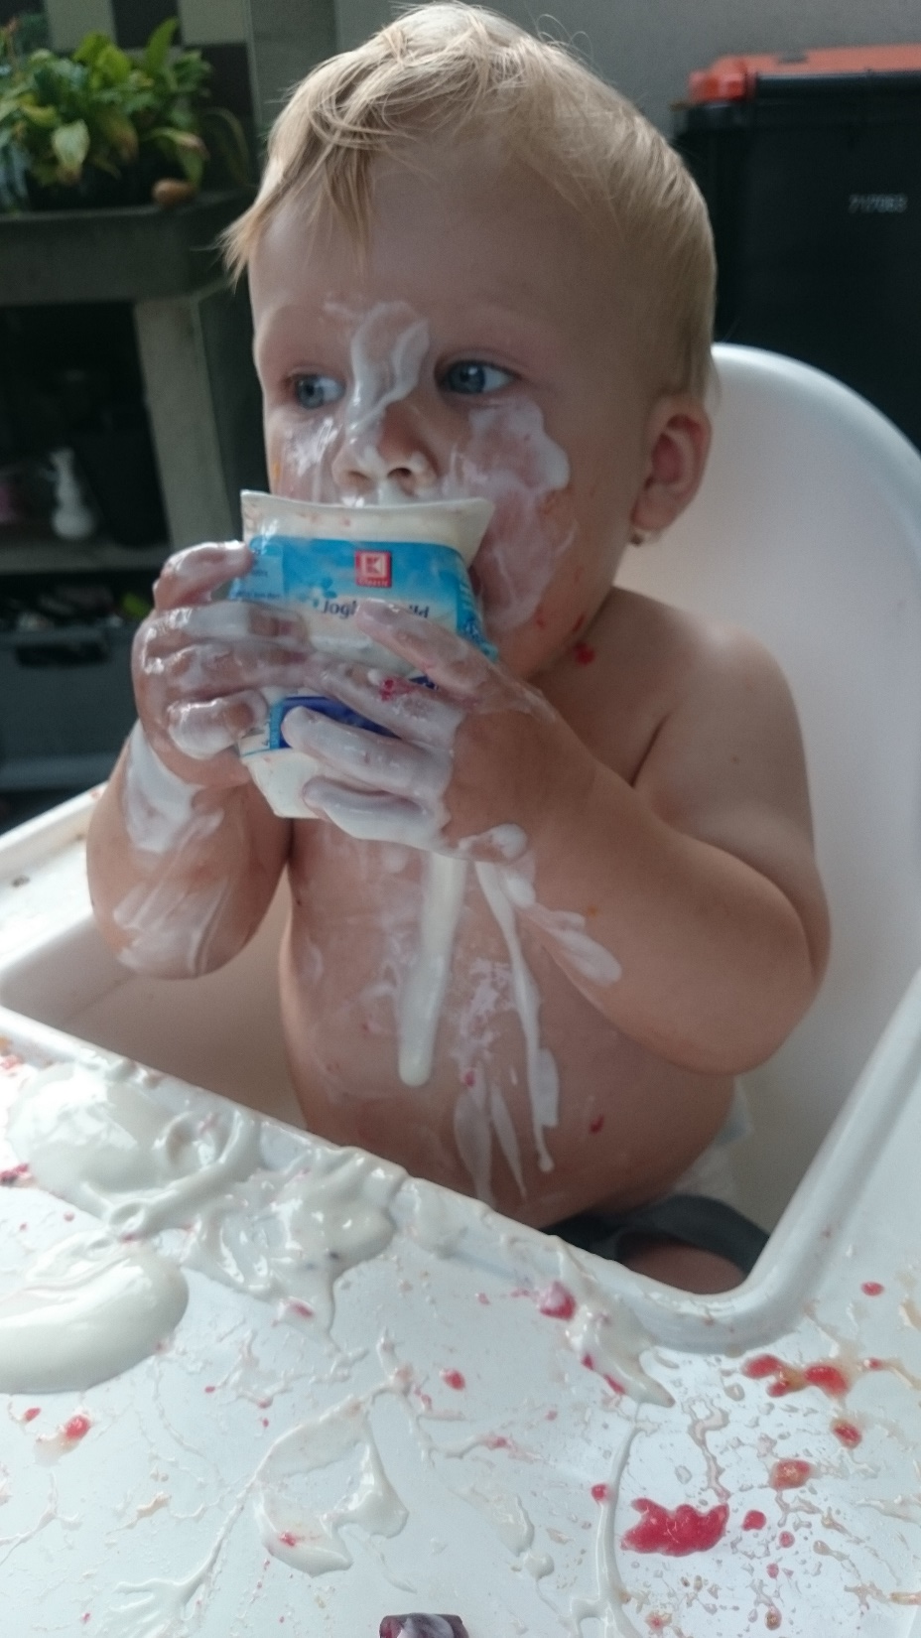
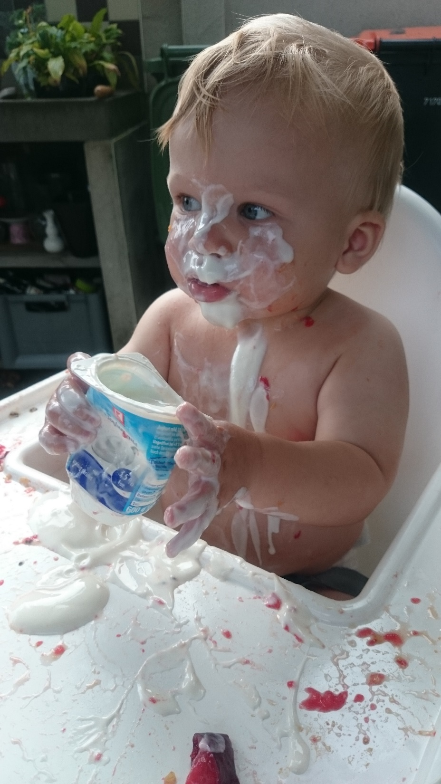
Rapley

Slide 32
Inhoud van de les
Voeding zuigelingen
Borstvoeding
Kunstvoeding
Bijvoeding
Gebitsverzorging

Slide 33
Gebitsverzorging⁽¹⁾
Vanaf de eerste tandjes
Maximaal 7 eetmomenten
Overstap fles – beker

Slide 34
Opdracht voor volgende week
Opdrachten maken uit ‘Voedingsleer’
15.1, 15.4, 15.11, 15.12

Slide 35
Gebruikte bronnen
⁽¹⁾ Voedingsleer hoofdstuk 15
⁽²⁾ Voedingscentrum Factsheet borstvoeding
⁽³⁾ http://www.voedingscentrum.nl/nl/mijn-kind-en-ik/eerste-hapjes/de-oefenhapjes-4-tot-8-maanden-.aspx
http://www.voedingscentrum.nl/Assets/Uploads/voedingscentrum/Documents/Consumenten/Mijn%20kind%20en%20ik/Eerste%20hapjes/Niet%20eten%20kinderen%20tot%201%20jaar%2002062016.pdf

